Slide 1
Questions
Flash
AIRE

Slide 2
Rappels :

Slide 3
Aire
1 cm
1 cm
1 cm²

Slide 4
Aire

Slide 5
Aire
1
1
1
1
1
1
1
1

Slide 6
Aire
A = 8 cm²

Slide 7
Aire
4 colonnes

Slide 8
Aire
2 lignes

Slide 9
Aire
4
2
A = 4 × 2

Slide 10
Aire
A = longueur × largeur

Slide 11
Unité de longueur

Slide 12
Unité de longueur
Unité d’aire

Slide 13
Unité de longueur
1 u.l
1 u.l
1
unité d’aire

Slide 14
1 u.l
1 u.l
1 u.a

Slide 15
1
1
1

Slide 16
Aire
A = 8

Slide 17
En piste !

Slide 18
Ting

Slide 19
Ting

Slide 20
Ting

Slide 21
C’est parti !

Slide 22
Aire

Slide 23
Aire
1
1

Slide 24
Aire
A = 2
1
1

Slide 26
Aire

Slide 27
Aire
1
1
1
1

Slide 28
Aire
A = 4
1
1
1
1

Slide 30
Aire

Slide 31
Aire
1
1
1
1
1
1
1

Slide 32
Aire
A = 7
1
1
1
1
1
1
1

Slide 34
A= ?

Slide 35
1
1
1
1
1
1
1
1

Slide 36
A= 8

Slide 38
Aire

Slide 39
Aire

Slide 40
Aire

Slide 41
Aire
1
1
1
1

Slide 42
Aire
A = 4
1
1
1
1

Slide 43
Aire
1
1
1
1
A = 2 × 2

Slide 44
Aire
A = 2 × 2

Slide 45
Aire
A = base × hauteur

Slide 47
Aire
1
1

Slide 48
Aire

Slide 49
Aire
1
1
1
1
1
1
1
1
1
1
1
1

Slide 50
Aire
A = 12
1
1
1
1
4
4

Slide 52
Aire
1
1

Slide 53
Aire
4
1
1
1
1
4

Slide 54
Aire
A = 12
4
1
1
1
1
4

Slide 56
Aire
1
1

Slide 57
Aire

Slide 58
Aire

Slide 59
Aire

Slide 60
Aire

Slide 61
Aire
1
1
1
1
1
1

Slide 62
Aire
6
A = 2 × 3

Slide 64
Aire

Slide 65
Aire

Slide 66
Aire
1
1
1
1

Slide 67
Aire
2
2

Slide 68
Aire
A = 2
2

Slide 69
Aire
2
base × hauteur
A =
2

Slide 71
Aire

Slide 72
Aire

Slide 73
Aire
3×2
2
1
1
1
1
1

Slide 74
Aire
3
1
1
1
1
1

Slide 75
Aire
A = 8
3
1
1
1
1
1

Slide 77
Aire

Slide 78
Aire

Slide 79
Aire
3×3
3×2
2
2
5

Slide 80
Aire
9
3
2
5

Slide 81
Aire
4,5
3
5

Slide 82
Aire
A = 12,5
4,5
3
5

Slide 84
Défi !

Slide 85
Aire

Slide 86
Aire

Slide 87
Aire
12
3
2
2

Slide 88
Aire
A = 19
12
3
2
2

Slide 90
On change de disque

Slide 91
Rappel :

Slide 92
Cercle
Disque

Slide 93
1

Slide 94
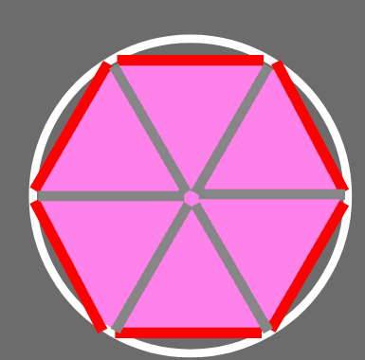
Hexagone

Slide 95
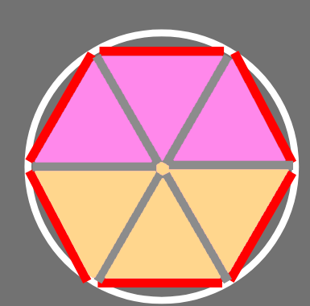
Hexagone

Slide 96



Slide 97
π
1
1

Slide 98
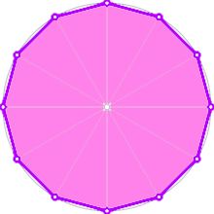
Dodécagone

Slide 99
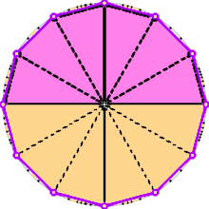
Dodécagone

Slide 100



Slide 101
π
1
1

Slide 102
On peut continuer
...

Slide 103
π
1
π
1

Slide 104
π
1
π

Slide 105
πr
r
πr

Slide 106
π
π
1
1
π
πr
πr
r
r
πr

Slide 107
Adisque= πr × r
πr
πr
r
r
πr

Slide 109
r
r

Slide 110
r
r×r
r

Slide 111
r
r²
r

Slide 112
r
r
r
r²
r
r
r

Slide 113
r
r²
r²
r
r
r²
r²
r²
r
r
r

Slide 114
r²
r²
2r
r
r²
r²
r²
r
2r

Slide 115
2r
4r²
r
r²
r
2r

Slide 116
1r×1r = 1×1×r×r
= 1r²
2r×2r = 2×2×r×r
= 4r²

Slide 117
2r
r

Slide 118
4πr²
πr²

Slide 119
C’est reparti

Slide 120
Aire
1

Slide 121
Aire
π

Slide 123
Aire
1

Slide 124
Aire
π/2
1
1
π/2

Slide 125
Aire
A = π+2
π/2
1
1
π/2

Slide 127
Aire
1

Slide 128
Aire

Slide 129
Aire
π/2
1
1
π/2
π/2
1
1
π/2

Slide 130
Aire
A = 2π+4
π/2
1
1
π/2
π/2
1
1
π/2

Slide 132
Aire
1

Slide 133
Aire

Slide 134
Aire
π/2
1
1
1
π/2
1
1
1
π/2

Slide 135
Aire
A = 3π/2+6
π/2
1
1
1
π/2
1
1
1
π/2

Slide 137
Regarde bien

Slide 138
Aire
2

Slide 139
Aire

Slide 140
Aire

Slide 141
Aire
2π
2π
2π

Slide 142
Aire
A = 6π+24
2π
2π
2π

Slide 144

Aire

Slide 145
Aire
2π
π/2
π/2

Slide 146
Aire
A = 3π
A = 3π
2π
π/2
π/2

Slide 148
Aire
1

Slide 149
Aire
π/2
π/4
1

Slide 150
Aire
A = 3π/4 + 1
π/2
π/4
1

Slide 152
Bien joué !

